Slide 1

النمذجة في التصنيع الغذائي النمذجة الاحصائية
د. فرحان أحمد ألفين
جامعة البعث
كلية الهندسة الكيميائية والبترولية
قسم الهندسة الغذائية

Slide 2
تعريف النموذج الرياضي
في سياق معالجة الأغذية فإن المصطلح (النموذج الرياضي) يعني تمثيلاً تقريبياً للعملية بعناصر رياضية. إن النموذج الرياضي لا يمكن أبداً أن يكون تمثيلاً فعلياً لأي عملية، حيث أنه سيكون من الصعب جداً أو من المربك أو حتى المستحيل أن نصف نظاماً كاملاً من خلال صيغ رياضية.

Slide 3
مقدمة
إن أحد الأخطاء الشائعة من قبل المهندسين عديمي الخبرة في النمذجة هو الضياع في تعقيدات العملية. إن أفضل قاعدة مجربة في نمذجة العمليات هي قاعدة الـ (80-20) والتي تعني بإنك تحصل على 80% من المنفعة مع الـ 20% الأولى من تعقيد النموذج.

Slide 4
النموذج الرياضي

Slide 5
مقدمة
يوضع النموذج الرياضي عادة بعد الحصول على البيانات بأشكال مجدولة وبيانية.
يساعد النوذج الرياضي على تفسير العلاقة بين المدخلات والمخرجات والتي قد لا تكون مفهومة من خلال رسم مخطط البيانات فقط.
النموذج قد يفسر آلية وقوع الأحداث.

Slide 6
صفات النموذج الرياضي
عاماً general: يمكن تطبيقه على حالات واسعة ومتنوعة.
واقعياً realistic: يستند على افتراضات صحيحة.
دقيقاً precise: تخميناته يجب أن تكون أرقاماً محدودة أو كيانات رياضية مؤكدة.
صحيح accurate: تخميناته يجب أن تكون صحيحة أو قريبة من الصحة.
عدم انحراف نتائج النموذج عن البيانات التجريبية.
أن يكون النموذج قوي (لا يقبل الأخطاء في معطيات الدخل)
مثمر (استنتاجاته مفيدة أو تشير إلى نماذج أخرى جيدة).

Slide 7
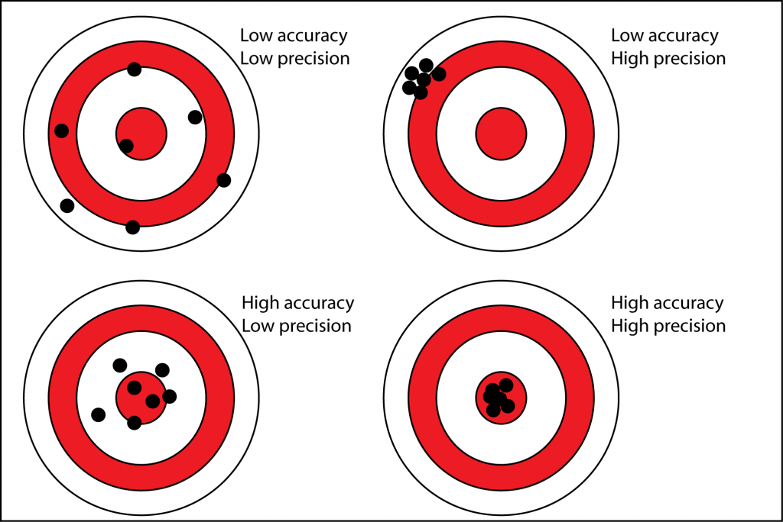
Accurate vs precise

Slide 8
النماذج الرياضية
تجريبية empirical
نظرية Theoretical
تشابهية analog
ظاهرية phenomenological

Slide 10
العوامل التي تحدد شكل النموذج
توافر المعلومات حول النظام.
المهارات.
المستوى التعليمي لصانع النموذج.
الهدف من النموذج.

Slide 11
تحليل المعطيات
الإحصاء Statistics هو عملية جمع المعلومات وترتيبها واختصارها وتحليلها والوصول إلى استنتاجات (تفسير القراءات).
الاحصاء الوصفي Descriptive statistics هو تجميع وترتيب واختصار وتمثيل المعطيات.
الإحصاء الاستقرائي Inferential statistics هو عملية تعميم الاستنتاجات من العينة إلى المجتمع واختبار الفرضيات وتحديد العلاقات بين المتغيرات وإجراء التوقعات.

Slide 12
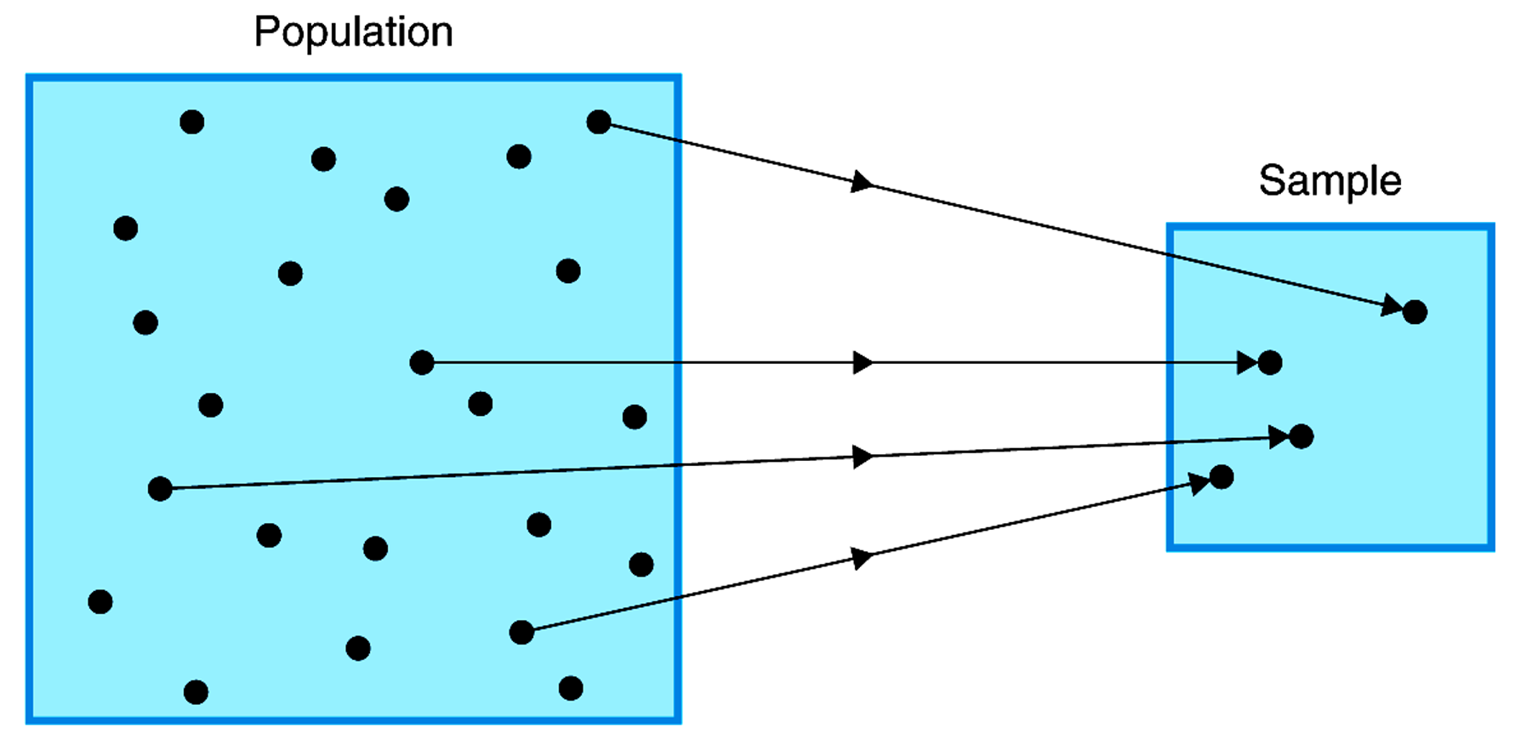
مصادر البيانات
المجتمع population هو جميع عناصر المادة المدروسة
العينة sample هي مجموعة عناصر مختارة من المجتمع

Slide 13
المتغيرات Variables والبيانات Data
المتغير variable هو صفة أو خاصية يمكن أن تأخذ قيم مختلفة.
البيانات data هي القيم التي يمكن أن تعبر عن المتغير.
المتغيرات
كمية Quantitative
نوعية Qualitative
متقطعة Discrete
مستمرة Continuous

Slide 14
تمثيل البيانات
يتم ترتيب البيانات في جدول توزيع التكررfrequency distribution الذي يتضمن البيانات وتكرر كل منها.

Slide 15
مثال
خلال استلام القمح في احدى المراكز تم تحليل الوزن النوعي لـ 25 ارسالية من القمح المستلم فكانت النتائج كما يلي:
72، 72.5، 73، 73.3، 73.5، 73.5، 74، 74.2، 75.1، 75.4، 75.5، 76.3، 76.5، 76.7، 77.2، 77.5، 77.8، 78، 78.2، 78.4، 78.7، 79.1، 79.6، 79.8، 80.0
72-73.9 | 6 | 24
74-75.9 | 5 | 20
76-77.9 | 6 | 24
78-80 | 8 | 32
المجموع | 25 | 100

Slide 16
تمثيل البيانات
مخطط التكرار : histogram رسم يبين البيانات على شكل أعمدة يرتبط ارتفاع العمود بنسبة تكررها.

Slide 17
تمثيل البيانات
المخطط الدائري Pie graph وهي دائرة تقسم إلى قطاعات وفق لنسب تكرار كل قطاع.

Slide 18
وصف المعطيات (المتوسط)
المتوسط (المتوسط الحسابي) mean هو وصف لمركز المعطيات ويعرف بأنه مجموع المعطيات مقسوم على عددها.

Slide 19
ما هو متوسط عينات من القمح أوزانها النوعية
72, 75, 76, 79, 77, 80, 73, 74, 75, 77 كغ/هل

Slide 20
التباين Variance الانحراف المعياري Standard Deviation
التباين هو قياس مدى تجمع العينات حول المتوسط

Slide 21
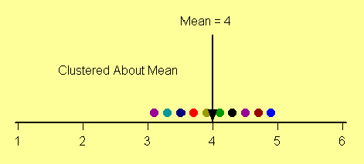
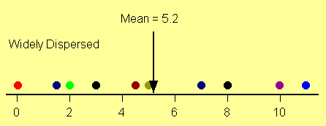
التباين Variance الانحراف المعياري Standard Deviation

Slide 22
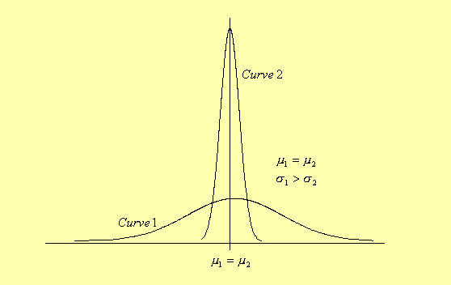
التوزع الطبيعي normal distribution
Normal distributions with the same mean but with
different standard deviations.

Slide 23
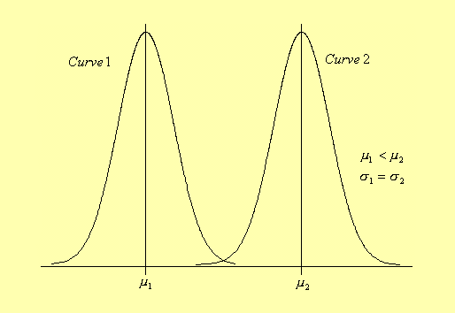
Normal distributions with different means but with
the same standard deviation.

Slide 24
التوزع الطبيعي القياسي
التوزع الطبيعي القياسي standard normal distribution هو توزع طبيعي متوسطة 0 والانحراف المعياري له 1.

Slide 25
أسس التوزع الطبيعي
μ ± 1σ −− 68% μ ± 2σ -- 95% μ ± 3σ −− 99.7%
μ −3σ μ −2σ μ −1σ μ μ +1σ μ +2σ μ +3σ

Slide 26
توزع ستودنت t Distribution
توزع ستودنت هو توزع مشابه للتوزع الطبيعي القياسي ولكن الانحراف المعياري له أكبر من 1.
لذلك توزع ستودنت هو عبارة عن مجموعة منحنيات تختلف عن بعضها بالانحراف المعياري الذي يرتبط بدرجة الحرية وهو يتعلق بعدد عناصر العينة

Slide 27
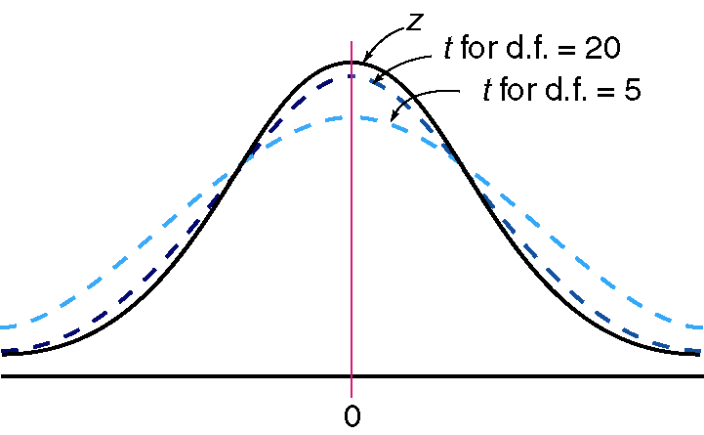
توزع ستودنت t Distribution

Slide 28
اختبار الفرضية الاحصائية
الفرضية الاحصائية Statistical hypothesis هي تخمين حول أحد خصائص المجتمع. هذا التخمين يمكن أن يكون صحيح أو غير صحيح.
الفرضية الفارغة، null hypothesis يرمز لها بـ H₀ هي الفرضية الاحصائية التي تقول أنه لا يوجد فرق بين خاصة للمجتمع وقيمة محددة أو لا يوجد فرق بين خاصتين.
الفرضية البديلة، alternative hypothesis يرمز لها بـ H₁، هي الفرضية الاحصائية التي تقول أنه يوجد فرق بين خاصة مجتمع وقيمة محددة أو بين خاصتين.

Slide 29
مثال
يريد مهندس غذائي تخفيض محتوى التلوث الجرثومي في المادة الغذائية المنتجة من خلال اجراءات هندسة أثناء العلمية التصنيعية. فإذا كان متوسط محتوى الكائنات الحية 10 خلال العمليات السابقة ففرضيته سوف تكون:
H₀: μ ≥ 10 H₀: μ < 10

Slide 30
الاختبار الاحصائي
الاختبار الاحصائي statistical test يستخدم معطيات العينة للوصول لقرار حول قبول أو رفض الفرضية الفارغة.
القيمة العددية التي نحصل عليها من الاختبار الاحصائي تدعى قيمة الاختبار test value

Slide 31
الاختبار الاحصائي
خلال اختبار الفرضية الاحصائية يوجد أربع حالات.
H₀ True
H₀ False
Reject
H₀
Do not
reject
H₀

Slide 32
الاختبار الاحصائي
الخطأ I يحدث عندما نرفض الفرضية وهي صحيحة.
الخطأ II يحدث عندما لا نرفض الفرضية وهي غير صحيحة
مستوى الأهمية level of significance هو الاحتمال الاعظمي للخطأ I . وهي يرمز لها α
مستويات الأهمية النموذجية هي 0.10 , 0.05, 0.01
فعلى سبيل المثال عندما تكون α = 0.10 فإنه يوجد احتمال رفض فرضية صحيحة بمقدار 10%.

Slide 33
P-Values
البرامج الاحصائية تعطي قيمة P لاختبارات الفرضية.
قيمة P هي الاحتمال الحقيقي للفرضية البديلة .
إذا كانت قيمة P أكبر من قيمة α لا نرفض الفرضية .
إذا كانت قيمة P أصغر من قيمة α نرفض الفرضية.
أهيم البرامج الإحصائية
Minitab
SPSS
Statistica

Slide 34
اختبار المتوسط

Slide 35
مثال
في أحد معامل السردين يتم تعبئة المنتج بوزن 150 غرام ، أخذ مسؤال الجودة عشرة عينات فكانت أوزانها كما يلي: 149.3 ، 149.5، 149.6، 149.9، 150، 150، 150.5، 150.3، 150.3، 150.2 فهل يمكن اعتبار ان آلة التعبيئة مضبوطة.
H₀: μ = 150 H₀: μ ≠150
Test of μ = 150 vs ≠ 150
Variable N Mean StDev SE Mean 95% CI T P
C1 10 149.960 0.389 0.123 (149.682; 150.238) -0.32 0.753

Slide 36
اختبار الفرق بين متوسطين
H₀: μ₁ = μ₂ H₁: μ₁ ≠ μ₂
μ
,
σ
2
1
1

Slide 39
مثال
يتم توريد الحليب لمعمل ألبان من مبقرتين حيث أدعى المسؤول عن المبقرة الأولى أن نسبة البروتين أعلى من نسبة بروتين الحليب المورد من المبقرة الثانية، أخذ خمسة عينات من كل مبقرة فكانت النتائج كما يلي:
المبقرة الأولى 7.5 ، 7.7 ، 8.0، 8.5 ، 8.5
المبقرة الثانية 7.3 ، 7.8، 8.0 ، 8,2 ، 8.2
فهل ادعاء مسؤول المبقرة الأولى صحيح

Slide 40
مثال
Two-sample T for C1 vs C2
N Mean StDev SE Mean
C1 5 8.040 0.456 0.20
C2 5 7.900 0.374 0.17
Difference = μ (C1) - μ (C2)
Estimate for difference: 0.140
95% CI for difference: (-0.484; 0.764)
T-Test of difference = 0 (vs ≠): T-Value = 0.53 P-Value = 0.612 DF = 7

Slide 41
اختبار الفرق بين تشتتين
لمقارنة تشتتين أو انحرافين معياريين نستخدم اختبار فيشر F

Slide 42
تحليل التباين Analysis of Variance (ANOVA)
يستخدم اختبار فيشر لمقارنة التشتتات وكذلك يمكن استخدامه لمقارنة متوسطات أكثر من عينتين.
تدعى هذه التقنية بتحليل التباين أو ANOVA
على الرغم من أن اختبار ستودنت يستخدم لاختبار متوسطي عينتين إلا أنه يجب أن لا يستخدم لمقارنة متوسطات أكثر من ثلاث عينات.
يبين اختبار فيشر وجود فرق بين العينات أو لا.
يستخدم اختبارات احصائية أخرى من أجل تبيان أي من العينات تختلف مثل اختبار Scheffe و Tukey

Slide 43
فرضيات تحليل التباين
يجب استخدام الفرضيات التالية من أجل اختبار الفرق بين متوسطات ثلاث عينات أو أكثر .
H₀: μ₁ = μ₂ = μ₃ … = μ_{k}
H₁: على الأقل واحد من المتوسطات مختلف

Slide 44
درجات الحرية
d.f.N. = k – 1, where k is the number of groups.
d.f.D. = N – k, where N is the sum of the sample sizes of the groups.
The sample sizes do not need to be equal

Slide 45
جدول تحليل التباين
Source | Sum of Squares | d.f. | Mean Squares | F
Between | SS _{B} | k - 1 | MS _{B} | MS _{B}
Within | SS _{W} | N – k | MS _{W} | MS _{W}
Total

Slide 46
مثال
باحث يريد أن يتأكد في حال وجود اختلاف في نسبة بروتين القمح لأنواع مختلفة فأخذ عشرة عينات من ثلاثة أنواع قمح هي شام 2 وشام 4 وشام 6 فكانت النتائج كما يلي:
شام 2 | شام 4 | شام 6
12.5 | 12.3 | 11.6
12.0 | 12.6 | 12.0
11.5 | 11.9 | 11.8
12.0 | 11.7 | 11.7
11.8 | 11.5 | 11.8
12.3 | 12.0 | 11.3
12.1 | 11.9 | 11.4
11.8 | 11.3 | 11.2
11.9 | 12.4 | 11.4
12.2 | 12.0 | 11.5

Slide 47
مثال
Analysis of Variance
Source DF Adj SS Adj MS F-Value P-Value
Factor 2 1.161 0.5803 5.69 0.009
Error 27 2.754 0.1020
Total 29 3.915
Factor N Mean StDev 95% CI
Sham 2 10 12.0100 0.2846 (11.8028; 12.2172)
sham 4 10 11.960 0.401 ( 11.753; 12.167)
sham 6 10 11.5700 0.2541 (11.3628; 11.7772)

Slide 48
تحليل التباين باتجاهين
تحليل التباين باتجاهين هو توسيع لطريقة تحليل التباين التي شرحت سابقا، حيث تتضمن متغيرين مستقلين.
تدعى المتغيرات المستقلة factors
يمكن للباحثين دراسة تأثير متغيرين أو عاملين مستقلين independent variables على متغير dependent variable باستخدام تقنية تحليل التباين
بالإضافة لذلك دراسة التأثير المتبادل

Slide 49
تصاميم تحليل التباين باتجاهين
3 X 2 Desgin 3 X 3 Desgin
 | B1 | B2
A1
A2
A3
 | B1 | B2 | B3
A1
A2
A3

Slide 50
جدول تحليل التباين باتجاهين
Source | Sum of Squares | d.f. | Mean Square | F
A | SS_{a} | a – 1 | MS_{A} | F_{A}
B | SS_{B} | b – 1 | MS_{B} | F_{B}
A x B | SS_{AxB} | (a-1)(b-1) | MS_{AxB} | F_{AxB}
Within (error) | SS_{W} | ab(n-1) | MS_{W}
Total

Slide 51
مخططات التأثير المتبادل Interaction
يقترح الباحثون لتفسير نتائج تحليل التباين باتجاهين رسم متوسط كل مجموعة وتحليل الرسم وتفسير النتائج.
في حال تقاطع خطوط المتوسطات يدعى بتأثير متبادل disordinal
عند وجود تأثير متبادل يجب عدم دراسة تأثير أي متغير دون اعتبار تأثير المتغير الآخر.

Slide 52
تأثير متبادل
B-1
B-2
1
2

Slide 53
التأثير المتبادل الذي يدعى ordinal هو عندما تكون خطوط المتوسطات لا تتقاطع وليست متوازية
إذا كانت قيمة اختبار فيشر ذات دلالة والخطوط غير متقاطعة يدعى التأثر بـ ordinal ويمكن تفسير تأثر المتغيرات بشكل منفصل

Slide 54
لا تأثير متبادل
لا يوجد تأثير متبادل عندما تكون الخطوط متوازية أو شبه متوازية
عند هذه الحالة يمكن تفسير تأثير كل متغير بشكل منفرد.

Slide 55
مثال
مهندس غذائي أراد تجريب تأثير نوع المادة الدسمة ونوع المادة الرافعة في الكيك على حجم الكيك الناتج. فكانت النتائج كالتالي:
 | مادة دسمة 1 | مادة دسمة 2
بيكربونات الامونيوم | 500، 525، 510، 495 | 480، 495، 490، 485
بيكربونات البوتاسيوم | 450، 475، 465، 470 | 465، 470، 475، 470

Slide 56
Analysis of Variance for C3
Source DF SS MS F P
lev 1 3600.0 3600.0 27.94 0.000
fat 1 225.0 225.0 1.75 0.209
Error 13 1675.0 128.8
Total 15 5500.0

